Slide 1
Моделирование космических объектов
Криков Антон
ИУ7-53Б
Научный руководитель:
Павельев А. А.

Slide 2
Цель работы
Цель данной работы – разработка ПО, визуализирующего систему космических объектов
Описание структуры трехмерной сцены.
Выбор и/или модифицирование существующих алгоритмов трехмерной графики, которые позволят визуализировать трехмерную сцену.
Реализация данных алгоритмов для создания трехмерной сцены
Разработка программного обеспечения, которое позволит отобразить трехмерную сцену.

Slide 3
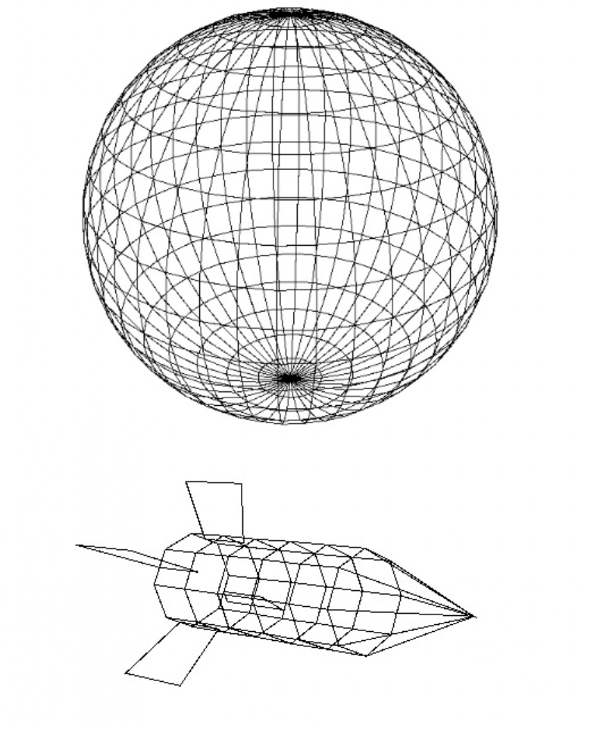
Описание объектов сцены
Точечный источник света
Ракета
Планета

Slide 4
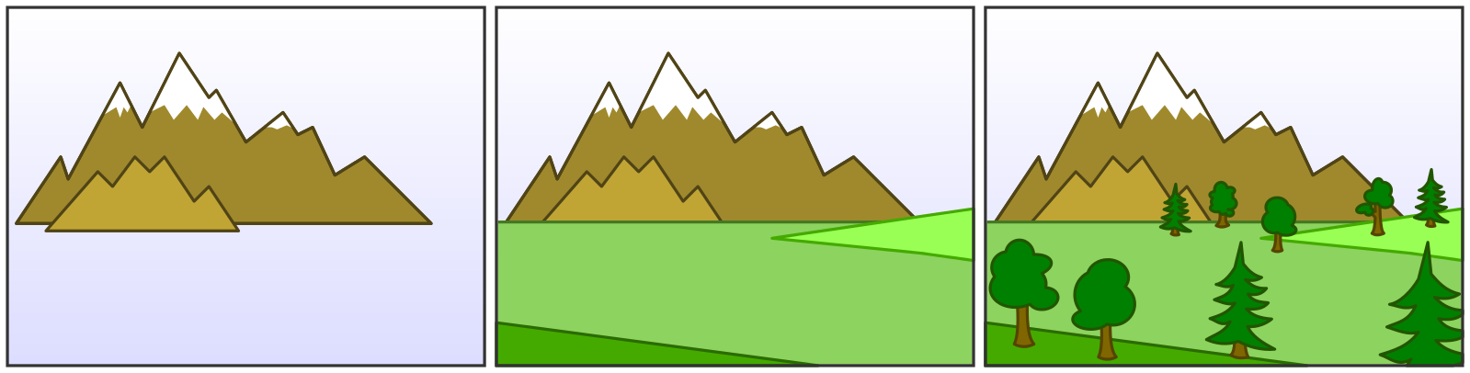
Выбор алгоритмов
Алгоритмы удаления невидимых линий
Алгоритм Робертса
Z-буфер
Трассировка лучей
Обратная трассировка лучей
Алгоритм художника

Slide 5
Общий алгоритм визуализации сцены
Получение информации о сцене
Выполнение преобразований и расчетов
Алгоритм художника для наблюдателя

Slide 6
Алгоритм художника
Для каждой грани каждого объекта вычислить среднюю глубину Z.
Добавить полученное значение в массив средних глубин.
Отсортировать массив средних глубин по возрастанию.
Отрисовать все элементы массива средних глубин.

Slide 7
Выбор языка программирования и среды разработки
В качестве языка программирования был выбран Java:
Имею опыт разработки на данном языке
ООП
В качестве среды разработки была выбрана IntelliJ IDEA:
Бесплатна для студентов
Удобство отладки и написания кода
Для создания графического интерфейса был использован фреймворк AWT.

Slide 8
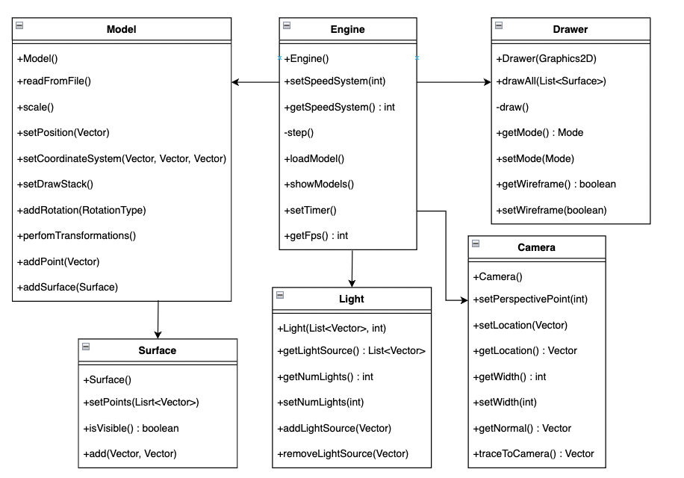
Структура и состав классов

Slide 9
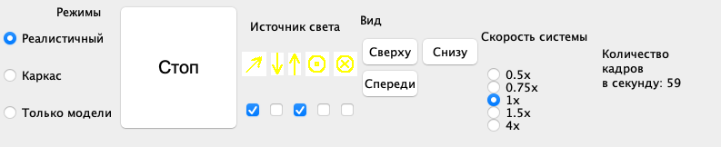
Интерфейс программы
Режимы – выбор режима отображения моделей
Источник света – изменение и выбор источника освещения
Вид – вид наблюдателя
Скорость системы – скорость движения объектов на сцене

Slide 10
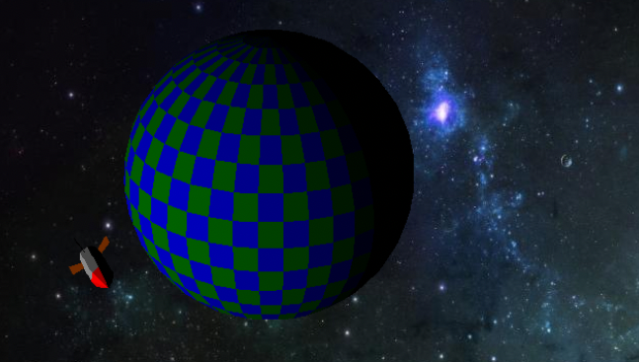
Визуализация сцены в реалистичном режиме

Slide 11
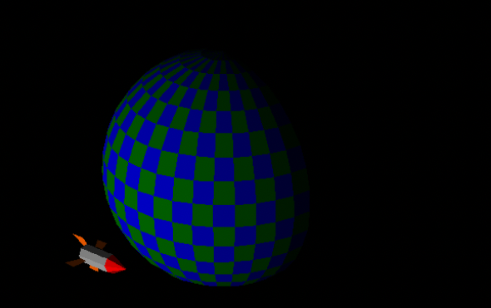
Визуализация сцены в режиме «Только модели»

Slide 12
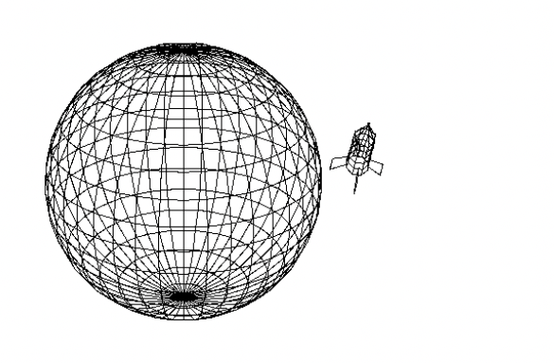
Визуализация сцены в режиме «Каркас»

Slide 13
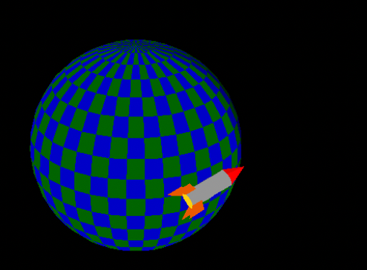
Визуализация сцены со всеми источниками освещения

Slide 14
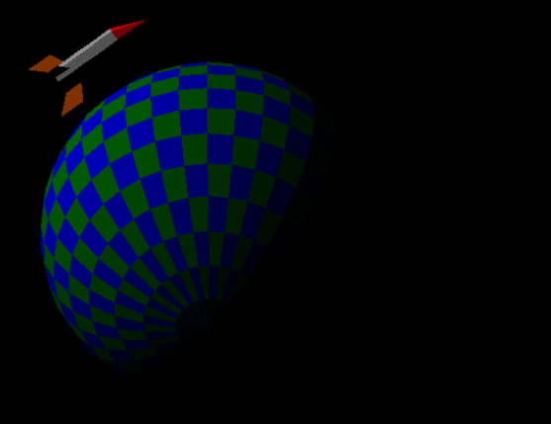
Вид снизу

Slide 15
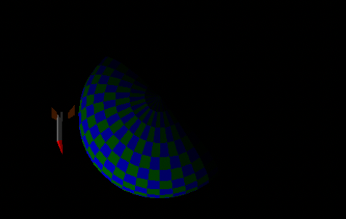
Вид сверху

Slide 16
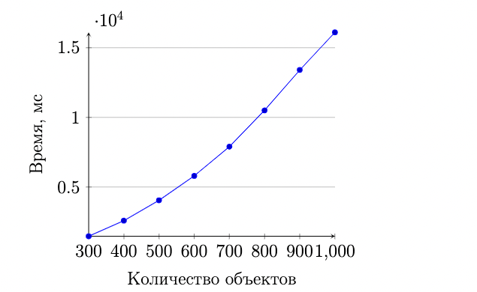
Эксперимент
Время работы алгоритма художника имеет линейную зависимость от количества отображаемых объектов.

Slide 17
Спасибо за внимание
Москва 2022

